Slide 1
Переменные в системах объектно-ориентированного программирования

Slide 2
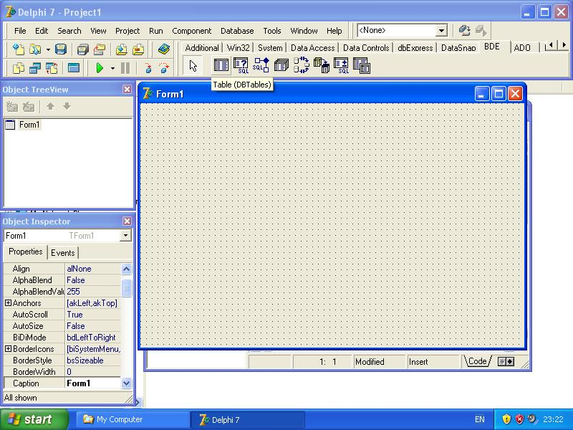
Delphi
Стандартный набор элементов управления размещается на вкладке Standard и включает в себя 16 классов объектов — это командная кнопка TButton, текстовое поле TEdit, надпись TLabel и т. д.

Slide 3
Delphi
Окно Инспектор объектов (Object Inspector):
на вкладке Свойства (Properties) содержится список свойств
на вкладке События (Events) — перечень событий, относящихся к выбранному объекту
Окно Менеджер проектов (Project Manager): отображает в виде иерархического каталога все составные части текущего проекта
Окно Дерево объектов (Structure):
отображающее перечень объектов графического интерфейса проекта (форму и размещенные на форме элементы управления).

Slide 4
Переменные
Тип переменной определяется типом данных, которые могут быть значениями переменной.
В объектно-ориентированных языках программирования переменные могут быть различных типов:
в типах Byte, Short (Small Int в Turbo Delphi), Integer (Int в Visual C# и Visual J # ) и Long (Int64 в Turbo Delphi) значениями являются целые числа;
в типах Single (float в Visual С# и Visual J # ) , Double и Decimal (в Visual Basic .NET и Visual C#), значениями являются числа с плавающей запятой;
в типах Char и String значениями являются символы и последовательности символов;
в типе Boolean (bool в Visual С#) логическими значениями являются истина True или ложь False.

Slide 5
Переменные
Имя переменной (идентификатор) уникально и не может меняться в процессе выполнения программы.
Имя переменной:
должно начинаться с буквенного символа или с подчеркивания «_»;
может содержать только буквенные символы, десятичные цифры и подчеркивания;
должно содержать, по крайней мере, один буквенный или цифровой символ, если оно начинается с подчеркивания;
не должно составлять более чем 1023 знака.

Slide 6
Переменные
Объявление переменной
используется ключевое слово и указывается ее тип.
Область действия переменной
область, в которой она доступна для использования, может быть:
Локальной (доступна только внутри процедуры или программного модуля, и к ней невозможно обращение из другой процедуры или модуля);
Глобальной (переменная может быть доступна во всей программе).

Slide 7
Переменные
Переменная может получить или изменить значение с помощью оператора присваивания.
В языках Visual Basic .NET, Visual C# и Visual J # используется знак «равно» « = »,
В языке Turbo Delphi — знаки «двоеточие» и «равно» «: =».
Значением может быть:
выражение (арифметическое, строковое или логическое),
значение свойства объекта
результат выполнения метода.

Slide 8
Домашнее задание
Рис. 1.25. Пример иерархической файловой системы
Рис. 1.25. Пример иерархической файловой системы
Рис. 1.25. Пример иерархической файловой системы
Рис. 1.25. Пример иерархической файловой системы
Стр. 216-226.
Задание: построить блок-схему к задаче возведение числа в степень.

